Slide 1
Flask-Principal
Flask-Principal은 웹 응용 프로그램의 다른 부분에 위치하는 인증 공급자와 사용자 정보 제공자 두 가지 유형의 서비스 공급자를 묶는 매우 느슨한 프레임 워크를 제공합니다.

Slide 2
특징
웹 응용 프로그램의 다른 부분에 위치하는 인증 공급자와 사용자 정보 제공자 두 가지 유형의 서비스 공급자를 묶는 매우 느슨한 프레임 워크를 제공
리소스에 대한 액세스 보호
세부적인 리소스 보호

Slide 3
구성
Identity - 사용자를 나타내며 각 요청에 대해 다양한 위치 (예 : 세션)에서 저장 /로드됩니다. ID는 시스템에 대한 사용자의 아바타입니다. 여기에는 사용자가 가지고있는 액세스 권한이 들어 있습니다.
Need - 액세스 제어의 가장 작은 단위이며 상황에 대한 특정 매개 변수를 나타냅니다.
Permission - 리소스 액세스를 위해 필요한 모든 요구 사항 집합입니다.
IdentityContext - 특정의 액세스권에 대한 특정의 ID의 문맥입니다. 컨텍스트 관리자 또는 데코레이터로 사용할 수 있습니다.

Slide 4
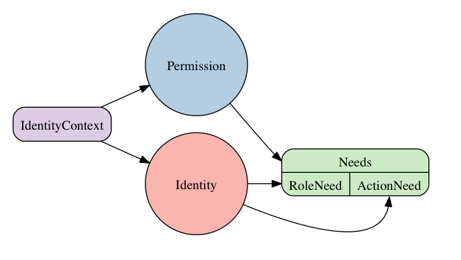
구성

